Slide 1
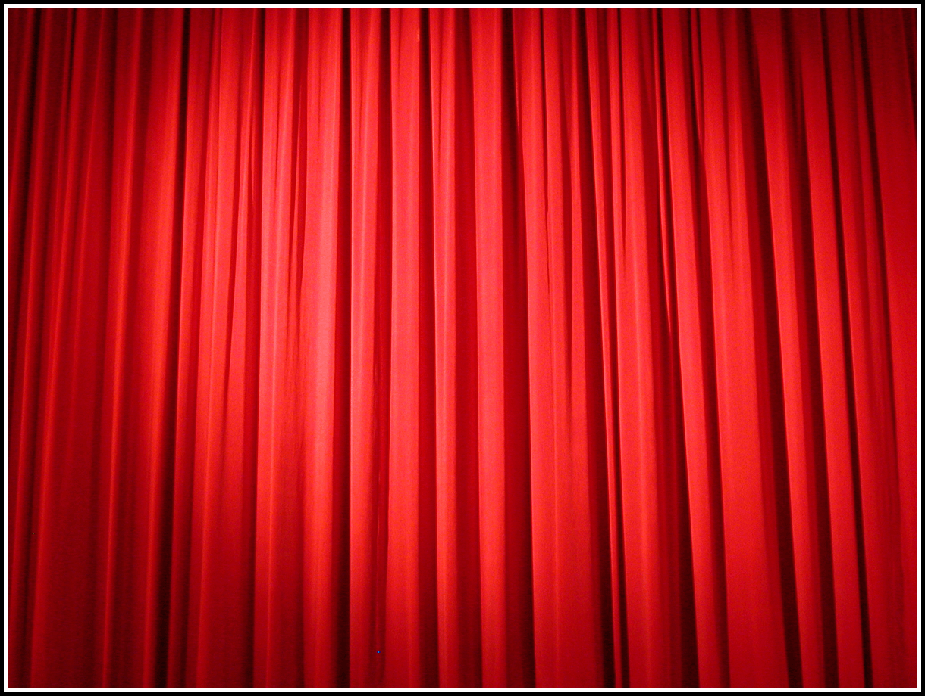



কৃষি শিক্ষা বিষয়ের পক্ষ থেকে সবাইকে
Notes:
স্লাইড নং ০১

Slide 2



পরিচয়
শ্রেণি: সপ্তম; বিষয়: কৃষিশিক্ষা
অধ্যায়: ১ম (পাঠ-8)
সময়: ৫০মিনিট
শেখ-মাসুদুর রহমান
নওয়াপাড়া ইয়াকুব আলী আদর্শ হাইস্কুল, বাগেরহাট।
ই-মেইল shaikhmasudurrahman@gmail.com
মোবাইল ০১৭১২-১৭৫৬৪২
Notes:
স্লাইড নং ০২

Slide 3
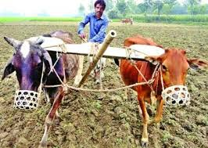
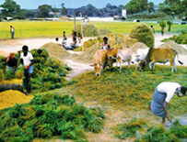
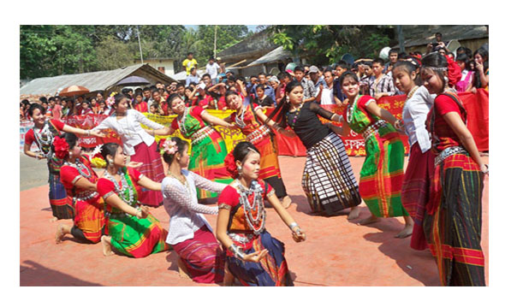
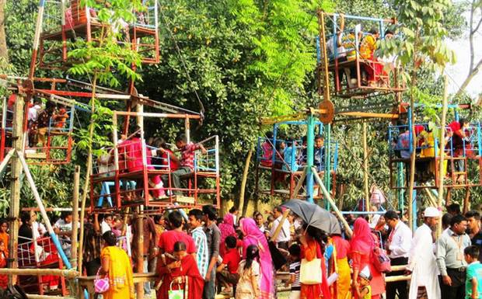
ছবিগুলো লক্ষ কর
Notes:
স্লাইড নং ০৩- শিক্ষকঃ তোমরা উপরের২ টি ছবিতে কি লক্ষ্য করা যায়। শিক্ষার্থীরা হয়তোবা বলবে ----।শিক্ষকঃ এটা হল কৃষি, বাংলাদেশের কৃষি।নিচের ছবি ২ টি থেকে কি লক্ষ্য করা যায়।। শিক্ষার্থীরা হয়তোবা বলবে ----। শিক্ষকঃ এটা হল মেলার ছবি এবং কোন এক অনষ্ঠানের ছবি, অর্থাৎ বাংলাদেশের সংস্কৃতি। এইভাবে পাঠে আসব।

Slide 4
আজকের পাঠ
বাংলাদেশের কৃষি ও সংস্কৃতি
Notes:
স্লাইড নং ০৪

Slide 5
শিখনফল
এই পাঠ শেষে শিক্ষার্থীরা
১। নবান্ন উৎসব এর ধারণা ব্যাখ্যা করতে পারবে।
২। নবান্ন উৎসব ও কৃষিভিত্তিক উৎসব এর সম্পর্ক ব্যাখ্যা করতে পারবে।
৩। বাংলা নববর্ষ পালনের পদ্ধতি বর্ণনা করতে পারবে।
৪। গ্রাম্য মেলাকে গ্রামীণ অর্থনৈতিক সামাজিক-সাংস্কৃতিক মেলা বলার কারণ ব্যাখ্যা করতে পারবে।
Notes:
স্লাইড নং ০৫

Slide 6
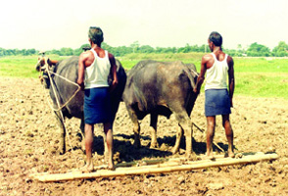
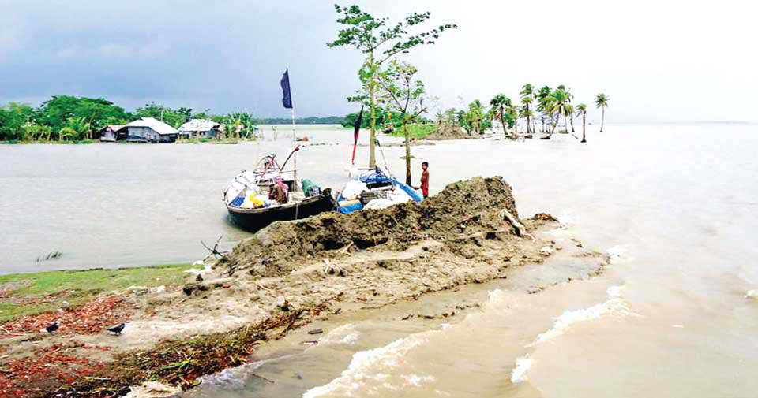
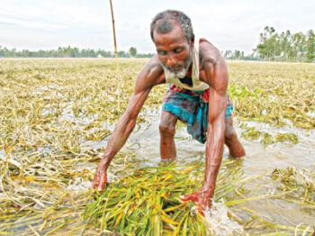
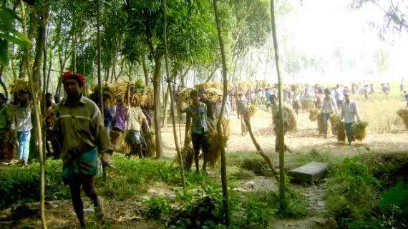
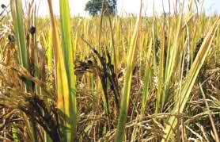
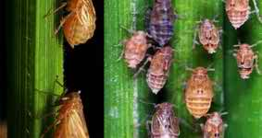
ফসল ফলানোর পূর্ব মূহুর্ত
হাড়ভাঙা খাটুনি
প্রাকৃতিক দুর্যোগ
লুটপাটের শংকা
ফসলের রোগ-বালাই
পতঙ্গের আক্রমণ
Notes:
স্লাইড নং ০৬-ফসল ফলানোর পূর্ব মূহুর্তে কী কী ক্ষতি হয় ,( কৃষক হাড়ভাঙা খাটুনি খাটে, প্রাকৃতিক দুর্যোগের সম্মুখে পড়ে, ফসল লুটপাটের শংকা ,ফসলের রোগ-বালাই, পতঙ্গের আক্রমণ )এনিমেশনের মাধ্যমে দেখানো হবে।

Slide 7
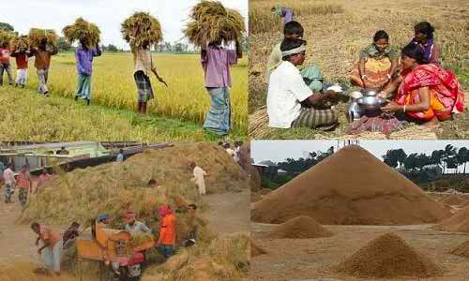
ফসল ফলানোর পর
Notes:
স্লাইড নং ০৭-ফসল ফলানোর পরের মূহূর্ত । শিক্ষক শিক্ষার্থীদের কাছে প্রশ্ন করে উত্তর বের করতে পারেন,অতঃপর নিজ থেকে ছবি দেখে দেখে বলতে পারেন। (এখানে কৃষক ফসল কেটে বাড়ীর আঙ্গিনায় এনে জড়ো করে এই দৃশ্য স্লাইডে) এনিমেশনের মাধ্যমে দেখাতে পারেন।

Slide 8
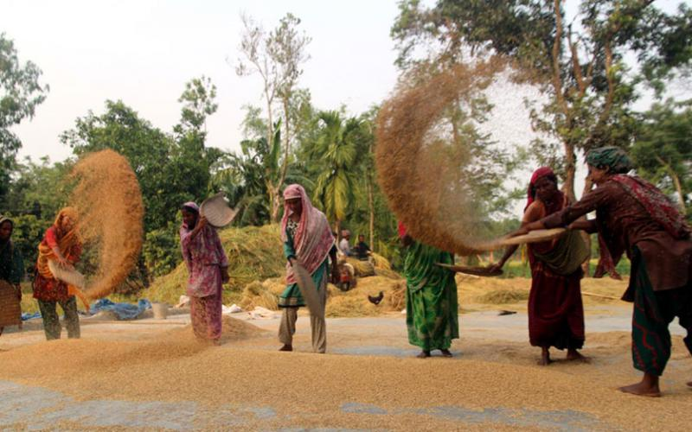
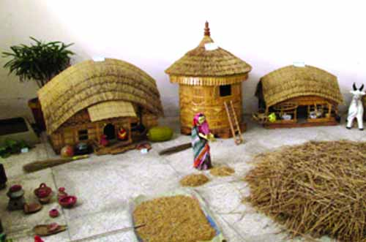
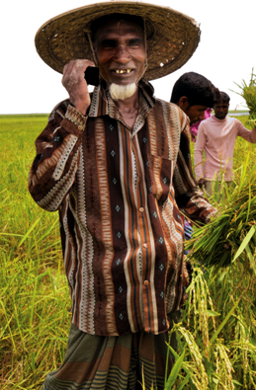
ফসল ফলানোর পর
ধান ঝাড়া
গোলায় ভরা
কৃষকের মনে আনন্দ
Notes:
স্লাইড নং ০৮- ফলানোর পরের মূহূর্ত । শিক্ষক শিক্ষার্থীদের কাছে প্রশ্ন করে উত্তর বের করতে পারেন,অতঃপর নিজ থেকে ছবি দেখে দেখে বলতে পারেন। ( কৃষক-কৃষাণির চোখে মুখে আনন্দের হাসি, ধান ঝাড়া, ধান রোদে শুকিয়ে গোলায় ভরা এসব কাজে কৃষক – কৃষাণি ব্যস্ত হয়ে পড়েন ) এটাই বুঝানো হয়েছে।

Slide 9
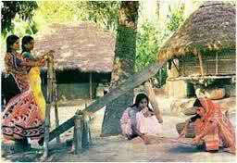
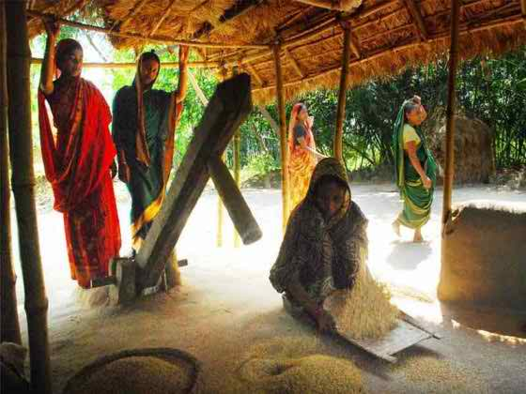
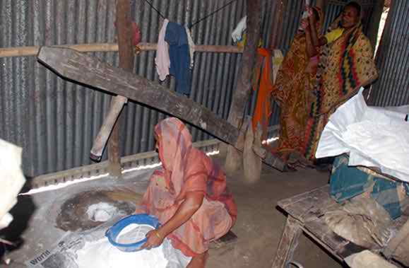
নবান্ন উৎসব
Notes:
স্লাইড নং ০৯- এই স্লাইডে মেয়েরা মনের আনন্দে ঢেকি নিয়ে ব্যস্ত হয়ে পড়েন কেউ নতুন ধান ভেনে চাল করেন,নতুন চাল গুড়া করেন । শিক্ষক এনিমেশনের মাধ্যমে দেখাতে পারেন।

Slide 10
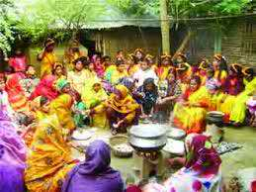
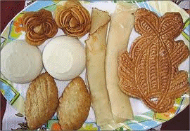
নবান্ন উৎসব
নতুন চালের পায়েস
পিঠা-পুলি
Notes:
স্লাইড নং ১০- এই স্লাইডের ছবিতে কৃষাণি মনের আনন্দে নতুন চালের পায়েস, পিঠা- পুলি তৈরি করে থাকেন এটাই বুঝানো হয়েছে, শিক্ষক এনিমেশনের মাধ্যমে দেখাতে পারেন।

Slide 11
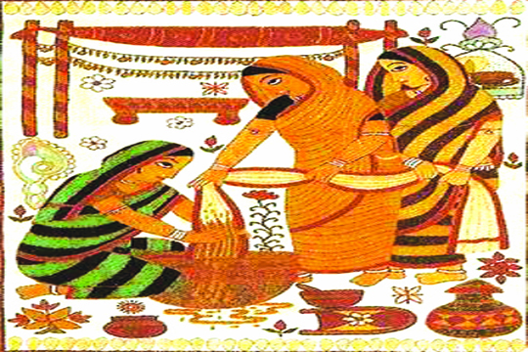
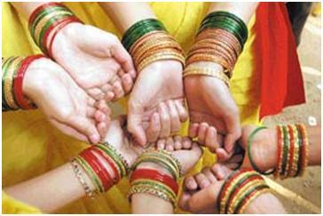
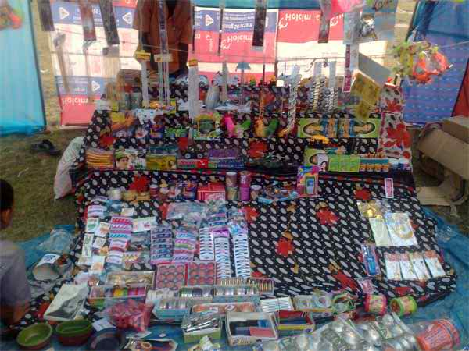
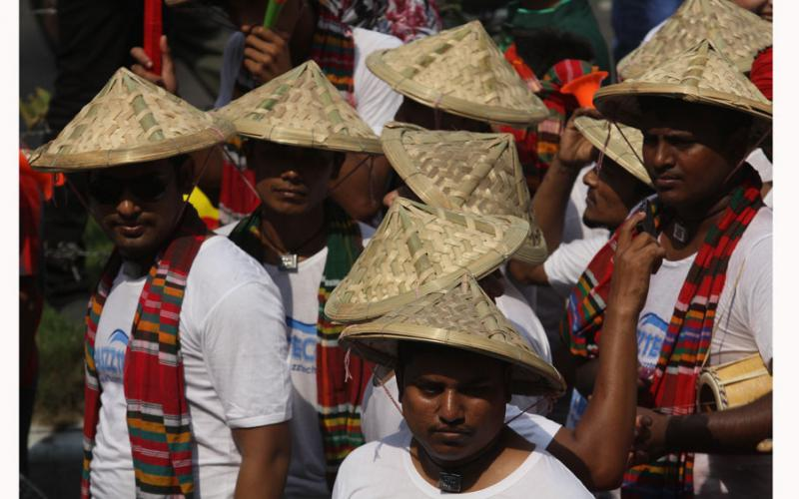
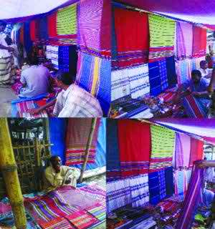
নবান্ন উৎসব
কাজের মেয়েরা পায় নতুন শাড়ি, চুড়ি, লেস-ফিতা
বাড়ির কামলা ছেলেরা পায় নতুন লুঙ্গি-গেঞ্জি
Notes:
স্লাইড নং ১১- এই স্লাইডের নবান্নে উৎসবে বাড়ির কামলা ছেলারা নতুন লুঙ্গি,গামছা পায়, কাজের মেয়েরা পায় নতুন শাড়ি , চুড়ি,লেস-ফিতা এটা-ই বুঝানো হয়েছে।

Slide 12
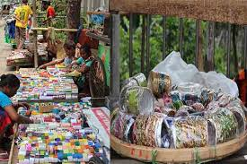
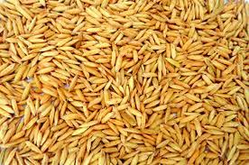
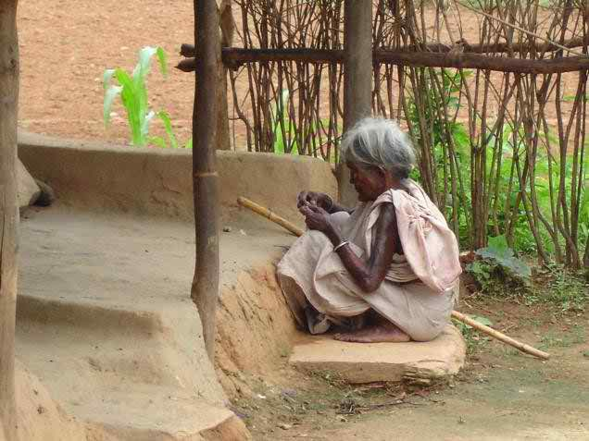
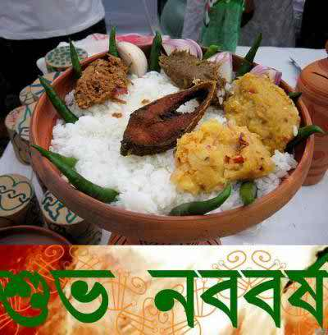
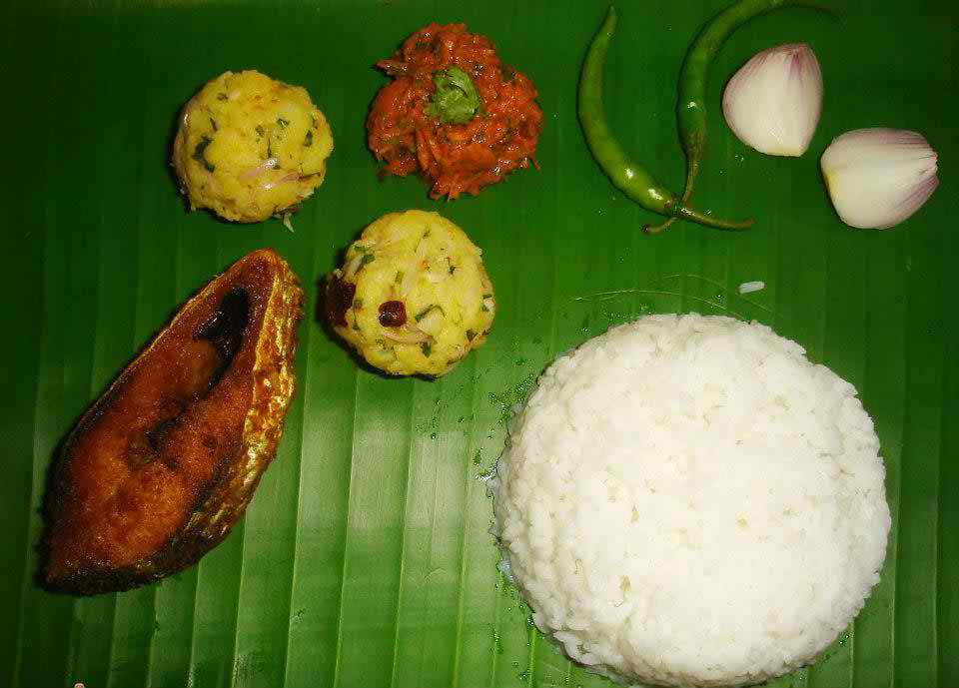
নবান্ন উৎসব
ফেরিওয়ালা
খালি হাতে ভিক্ষুকও ফিরে যায় না
নতুন ভাতের উৎসব নবান্ন উৎসব
Notes:
স্লাইড নং ১২- বাড়িতে ফেরিওয়ালা আসে নতুন ধানের বিনিময়ে জিনিস পত্র কিনে,ভিক্ষুক ধান পায়, নতুন ভাতের উৎসবে জমে উঠে নবান্ন উৎসব এটা-ই বুঝানো হয়েছে।

Slide 13
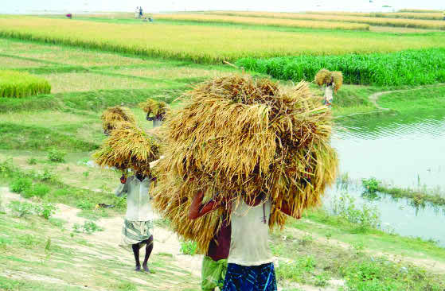
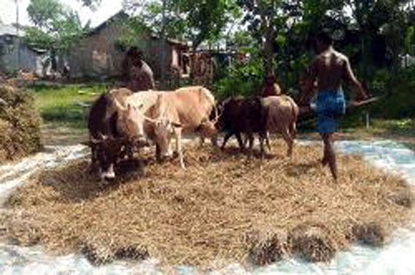
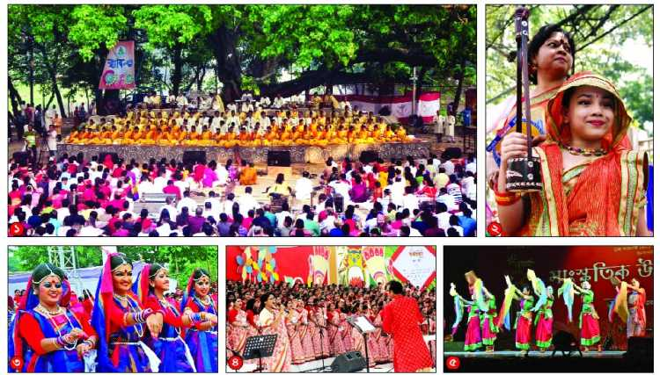
ফসলের উপর নির্ভর করে নবান্ন উৎসব
বৈশাখে বোরো ধান
বোরো ধান সংগ্রহ করে ঘরে তোলা
নবান্ন উৎসব
Notes:
স্লাইড নং ১৩- ফসলের উপর নির্ভর করে নবান্ন উৎসব হয়। যেমন বৈশাখে বোরো ধান হয়, বোরো ধান সংগ্রহ করে ঘরে তোলা হয় এবং শুরু হয় নবান্ন উৎসব।

Slide 14
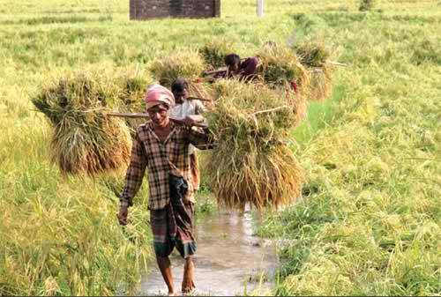
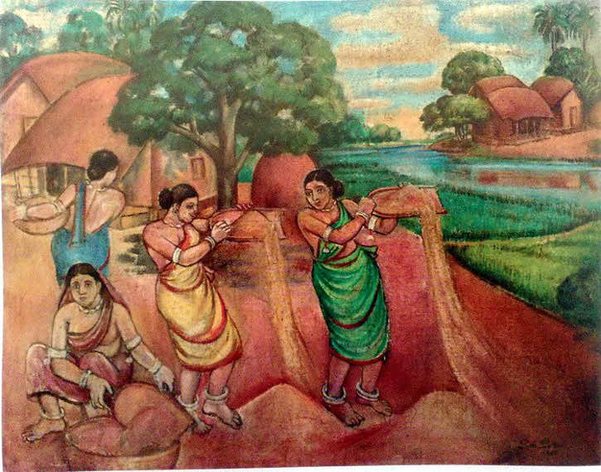
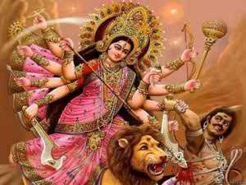
ফসলের উপর নির্ভর করে নবান্ন উৎসব
আমন ধান
আমন ধান ঘরে তোলা
শারদীয় উৎসব
Notes:
স্লাইড নং ১৪- যদি আমন ধান হয়, তা হলে শারদীয় উৎসবের সংগে মিলে যায়।

Slide 15
জোড়ায় কাজ
নবান্ন উৎসব একটি কৃষিভিত্তিক উৎসব ব্যাখ্যা কর?
Notes:
স্লাইড নং ১৫-

Slide 16
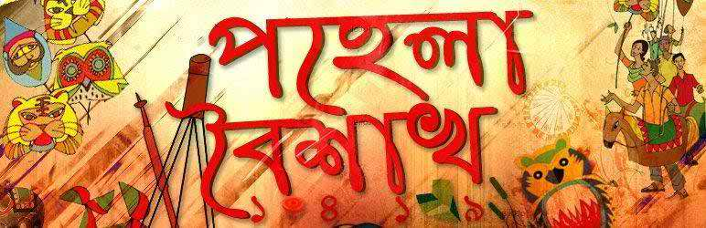
বাংলা নববর্ষ
Notes:
স্লাইড নং ১৬- পহেলা বৈশাখ হল বাংলা নববর্ষ।

Slide 17
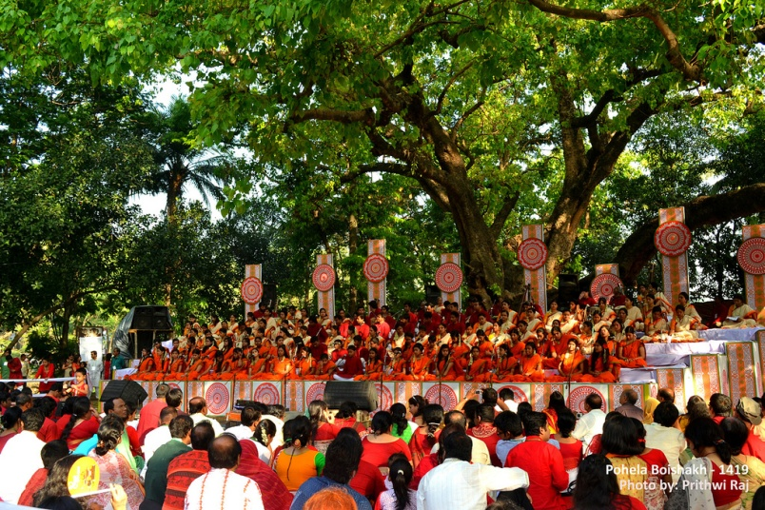
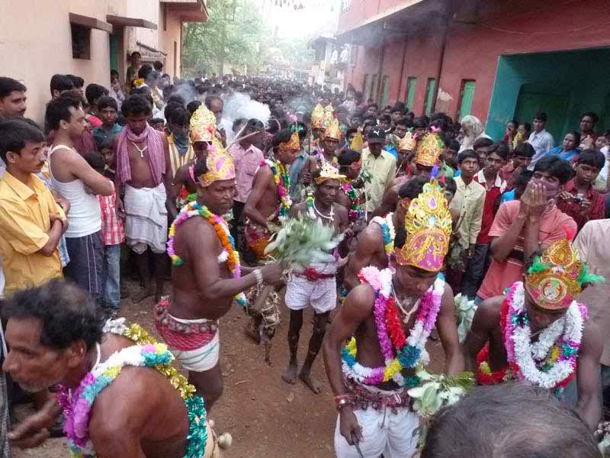
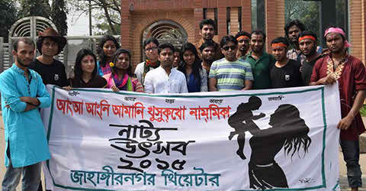
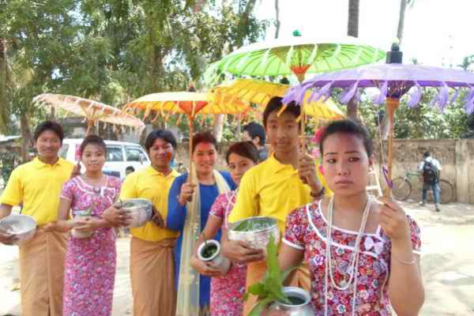
বাংলা নববর্ষ
Notes:
স্লাইড নং ১৭- এই স্লাইডে বাংলা নববর্ষের কৃষি সাংস্কৃতির প্রাচিন আচার থেকে এই উৎসবের পত্তন। গ্রামিণ বাংলাদেশে “আমানি “ নামে একটি পারিবারিক উৎসব চালু ছিল। ছবিগুলো দেখে ব্যাখ্যা করতে পারেন।

Slide 18
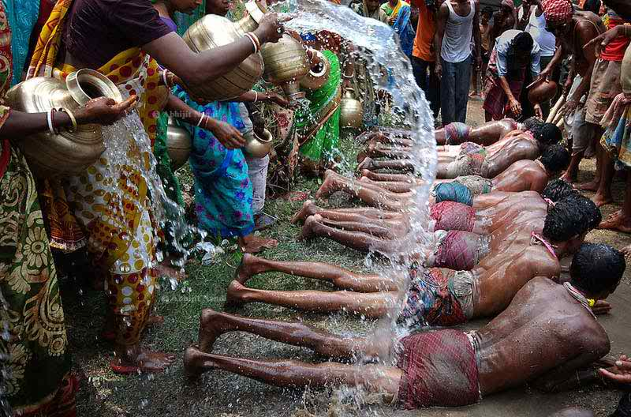
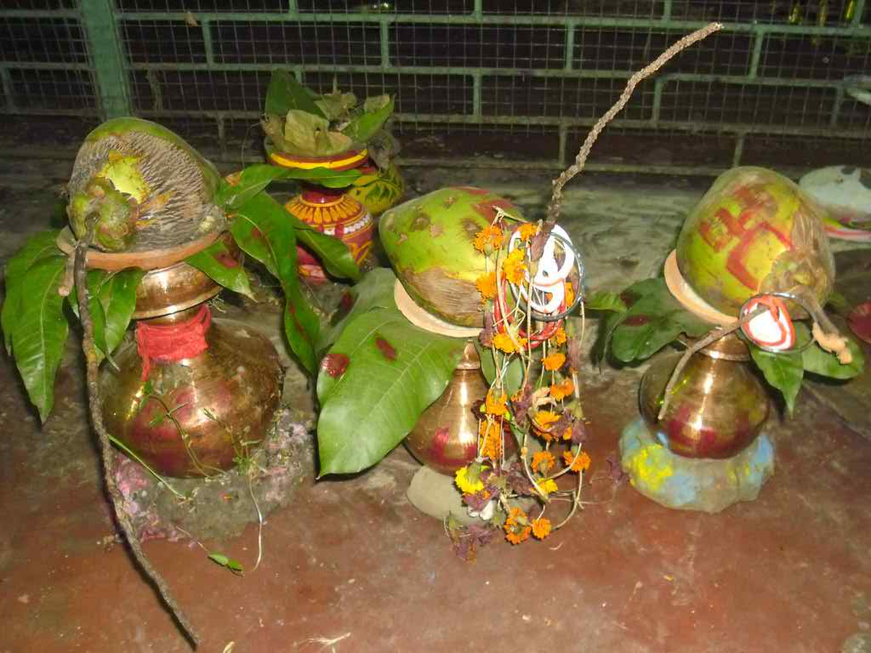
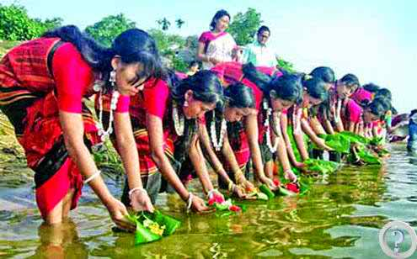
বাংলা নববর্ষ
Notes:
স্লাইড নং ১৮-এই স্লাইডে পহেলা বৈশাখের আগের রাতে গৃহিণীরা ঘটে পানি ঢেলে একটি কচি আম পাতার ডাল রেখে দিতেন, এবং ঘটে আতপ চালও দিতেন, ঘটে ভিজানো পানি সবার শরীরে ছিটিয়ে দেওয়া হতো , ঘটে রাখা চাল খেয়ে কৃষক হালচাষ করতে যেতেন। এটা-ই বুঝানো হয়েছে এই স্লাইডে।

Slide 19
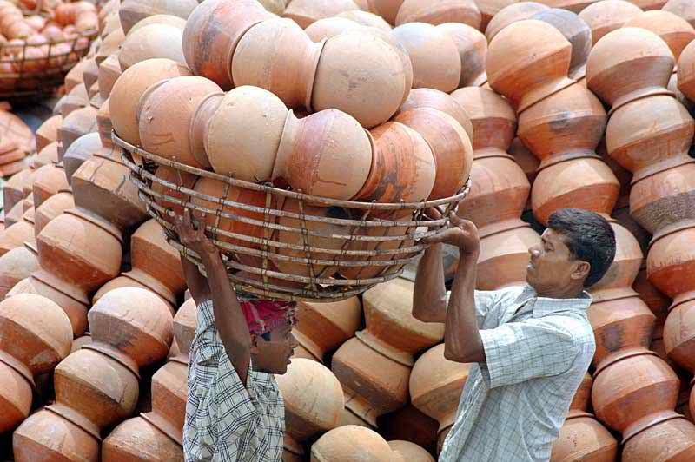
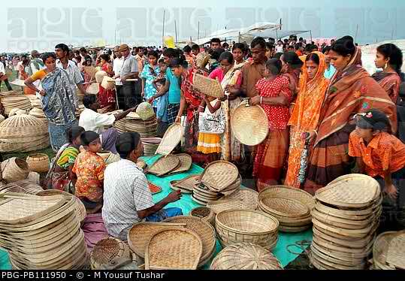
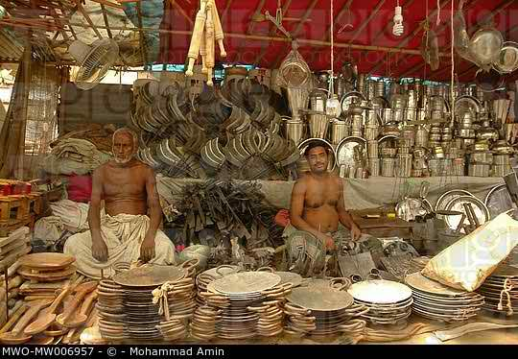
বাংলা নববর্ষ
Notes:
স্লাইড নং ১৯- এই স্লাইডে – পহেলা বৈশাখের মেলার ছবি ,মেলায় হাঁড়ি – ঝুড়ি, দা-কাস্তে এবং অন্যান্য জিনিষও থাকতো এটা-ই বুঝানো হয়েছে।

Slide 20
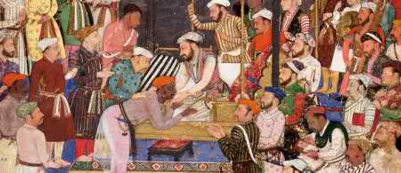
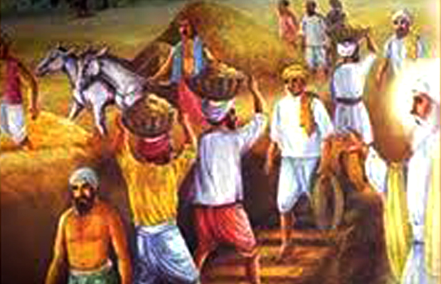
বাংলা নববর্ষ
জমিদারি আমলে জমিদাররা খাজনা আদায় করেন
Notes:
স্লাইড নং ২০-এই স্লাইডে জমিদার আমলে খাজনা আদায়ের ছবি এটা বুঝানো হয়েছে।

Slide 21
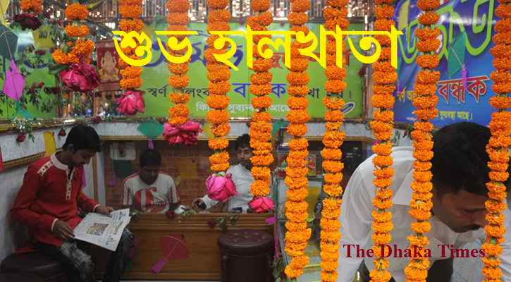

বাংলা নববর্ষ
Notes:
স্লাইড নং ২১-এই স্লাইডে শুভ হালখাতা্র ছবি অর্থাৎ বাকি পাওনা পরিশোধের জন্য মিষ্টি মুখ। এট-ই বুঝানো হয়েছে।

Slide 22




বাংলা নববর্ষ
Notes:
স্লাইড নং ২২ – বাংলা নববর্ষে আয়োজন করা হতো যাত্রাপালা ,কবিগান, ও খেলাধুলা। এটা-ই বুঝানো হয়েছে।,

Slide 23


গ্রাম্য মেলা
Notes:
স্লাইড নং ২৩- গ্রাম্য মেলার ছবি।

Slide 24





গ্রাম্য মেলা
Notes:
স্লাইড নং ২৪- গ্রাম্য মেলায় বসতো তাঁতের কাপড়, লুঙ্গি, গামছা, চুড়ি, প্রাসধনী তার ছবি।

Slide 25




গ্রাম্য মেলা
Notes:
স্লাইড নং ২৫- মেলার ছবি শিক্ষার্থীদ্বারা বলার চেষ্টা করাবেন ছবি দেখে ।

Slide 26

গ্রাম্য মেলা
রাতভর চলে যাত্রা
Notes:
স্লাইড নং ২৬-যাত্রা

Slide 27


গ্রাম্য মেলা
গ্রামিণ অর্থনৈতিক সামাজিক-সাংস্কৃতিক মেলা
Notes:
স্লাইড নং ২৭- গ্রামিণ অর্থনৈতিক সামাজিক সাংস্কৃতিক মেলা হল গ্রাম্য মেলা এটা-ই বুঝানো হয়েছে।

Slide 28
দলীয় কাজ
বাংলা নববর্ষ কীভাবে পালন করা হয় বর্ণনা কর?
Notes:
স্লাইড নং ২৮

Slide 29
মূল্যায়ন
১। নবান্ন উৎসবে মেয়েদের কাজ কী?
২। নববর্ষে আমন ধান বাড়ীতে আসার সাথে কোন উৎসবের মিল রয়েছে?
৩। গ্রাম্য মেলা কোন মাসে হয়?
৪। গ্রাম্য মেলায় কী কী জিনিস পাওয়া যায়?
Notes:
স্লাইড নং ২৯

Slide 30
বাড়ীর কাজ
তোমার দেখা একটি গ্রাম্য মেলার বর্ণনা দাও?
Notes:
স্লাইড নং ৩০

Slide 31

সকলকে ধন্যবাদ
Notes:
স্লাইড নং ৩১

